Slide 1
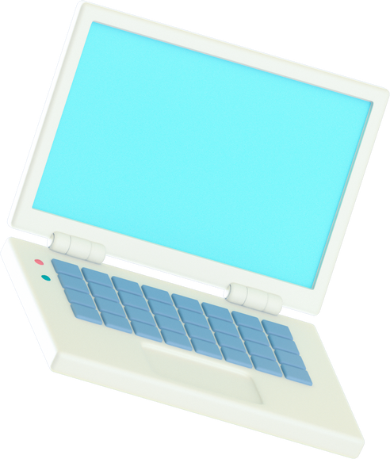





Moomul
Moomul to me!
A107 취얼업하조
정유경 김성은 김승우
나호균 엄세원 차재환

Slide 2

01
02
기획 배경
유사 서비스
03
04
주요 기능
목표

Slide 3

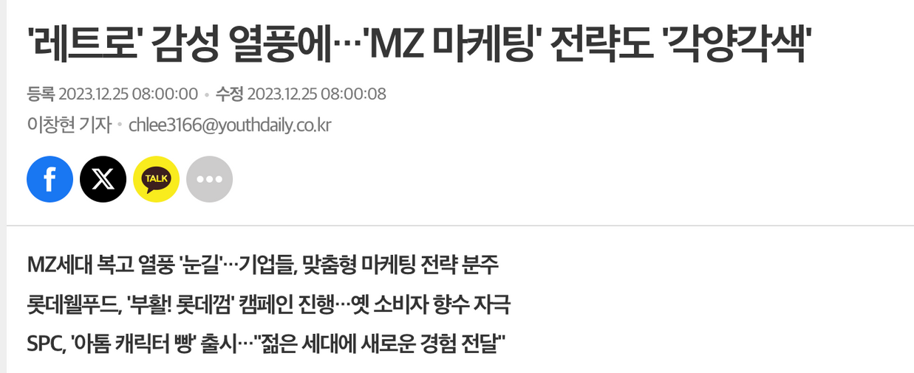

기획 배경

Slide 4









MZ GENRATION

Slide 5



MZ란?
자기 중심
재미 추구
익명
Egocentric
Pursuit of Fun
Anonymity

Slide 6




유사 서비스
ASKED
KAHOOT
단조로운 질문의 형식
필터링의 부재
직접 퀴즈를 입력해 발생하는 피로도
개설자만 진행 현황을 알 수 있는 UI

Slide 7



주요 기능
ToMe
FromMe
Quiz
나에게 질문
너에게 질문
카테고리별
‘나’를 맞춰봐

Slide 8

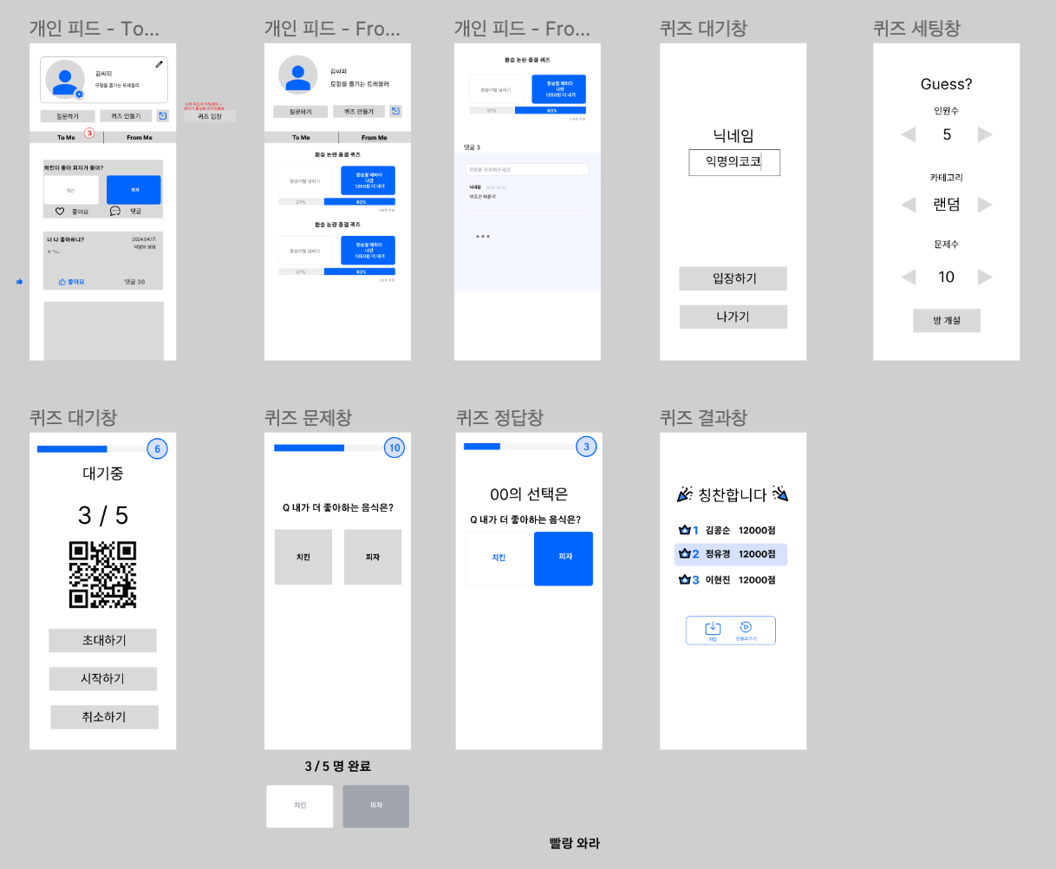

와이어 프레임

Slide 9
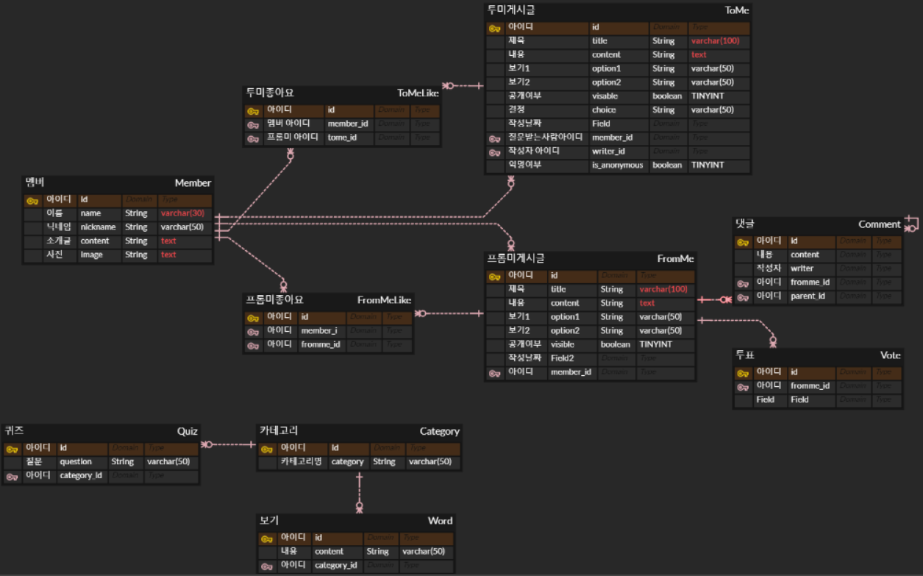

ERD

Slide 10


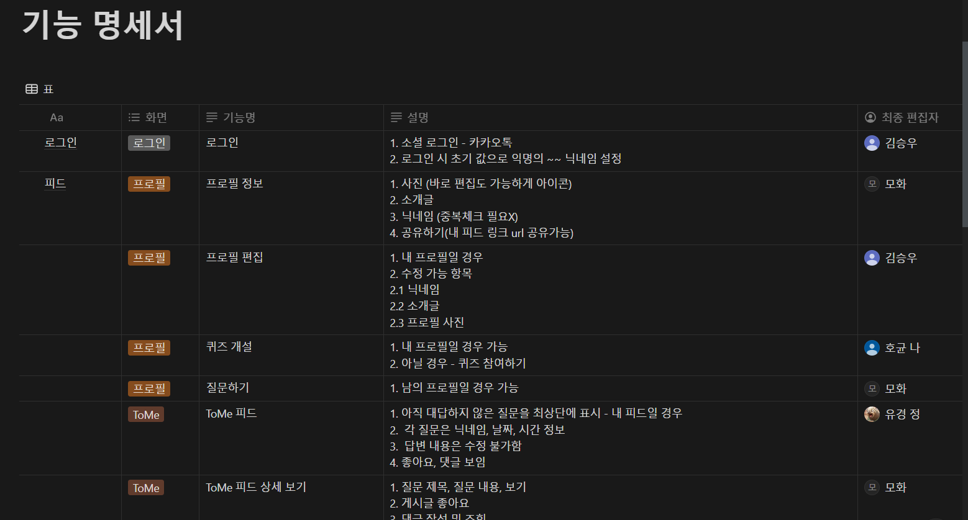
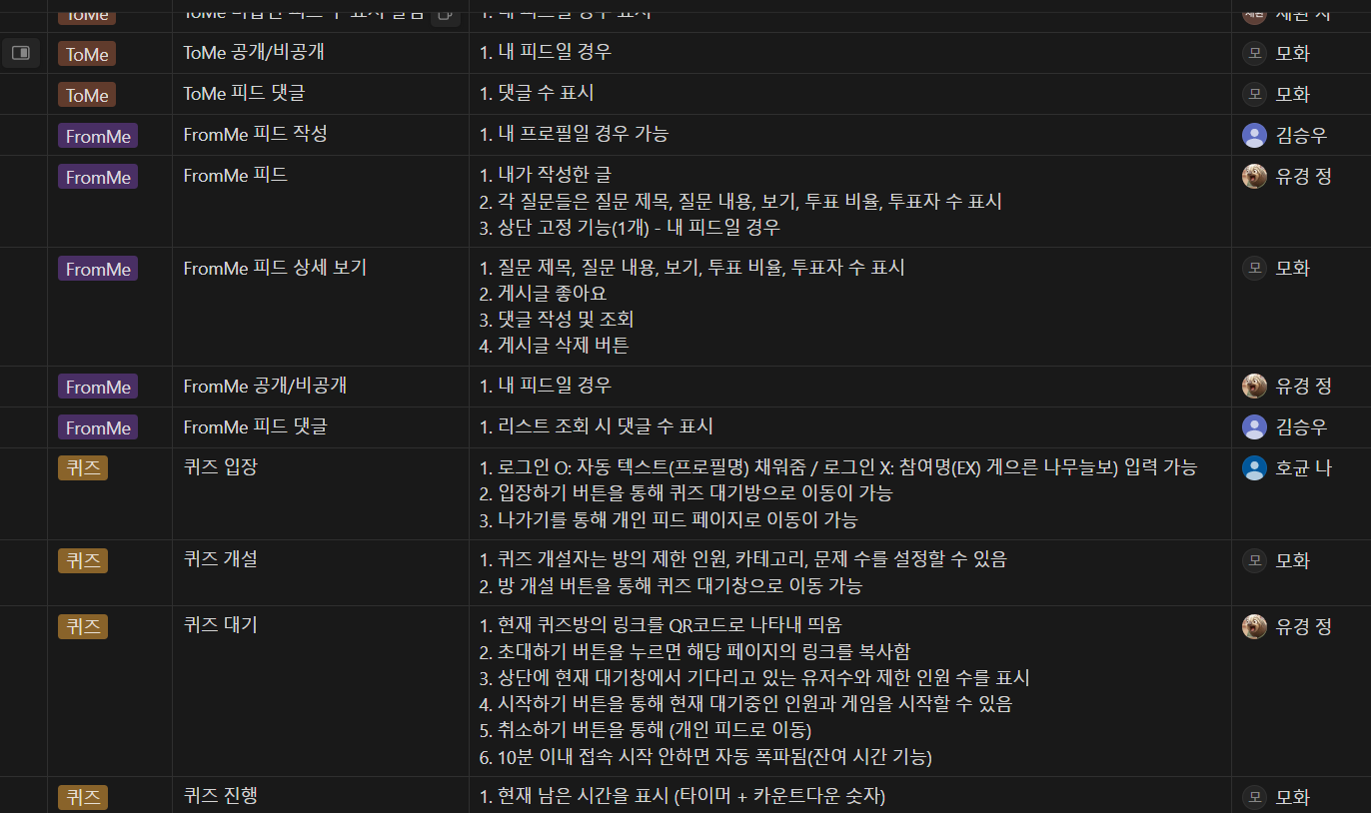

기능 정의서

Slide 11


목표
01
성능 테스트
JMeter 기반의 부하 테스트
02
분산형 애플리케이션 환경 구축
k8s를 이용한 분산 애플리케이션 환경 구축
03
테스트 코드 작성
테스트 코드 작성을 통해 코드 품질 향상

Slide 12

Thank You!
Q & A

